Slide 1
Exogénne (vonkajšie) geomorfologické procesy
dokončenie

Slide 2
1. Vodou podmienené procesy
máme spracované z minulej hodiny
doplňte si všetko od Krasových procesoch

Slide 3
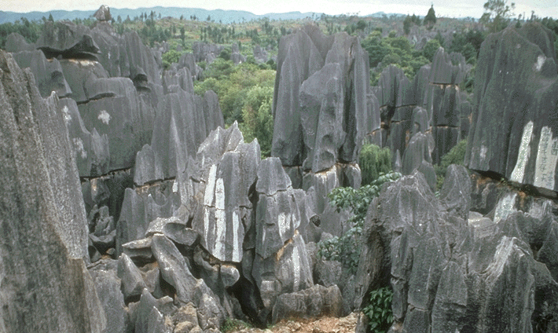
D. krasové procesy
KRAS – vzniká pôsobením vody na vápenec
KRAS – delíme na:

Slide 4
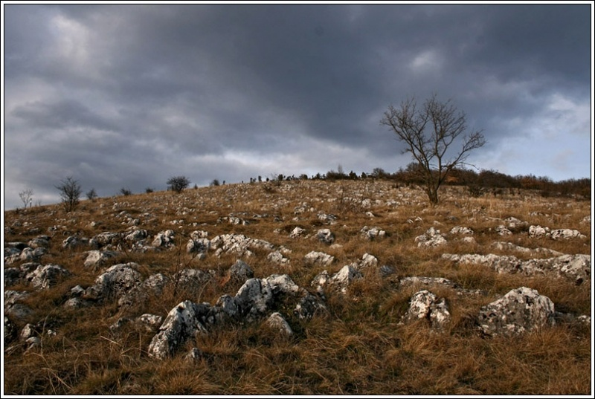
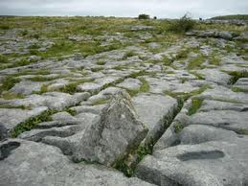
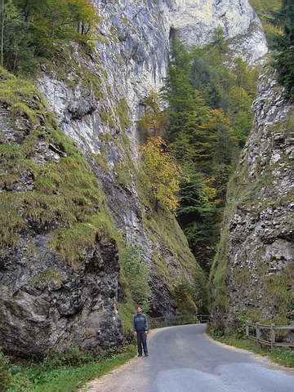
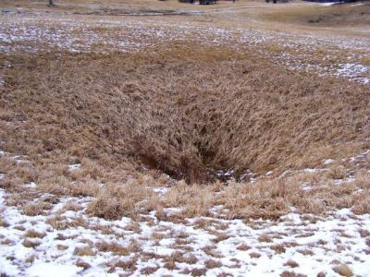
1. povrchový
Patria sem tieto formy:
1.škrapy – drobné žliabky a výčnelky na povrchu vápencových hornín
2.Rokliny – hlboké doliny
3.závrty – jamy
s lievikovitým tvarom

Slide 5
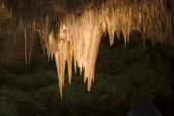
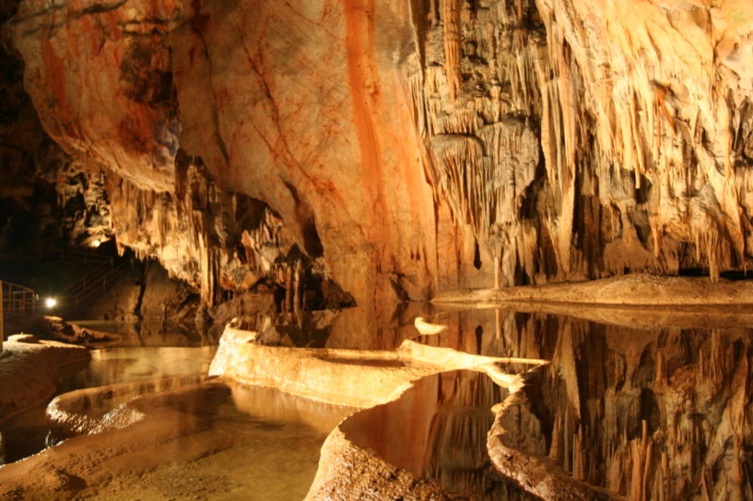
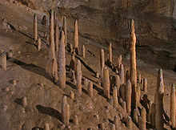
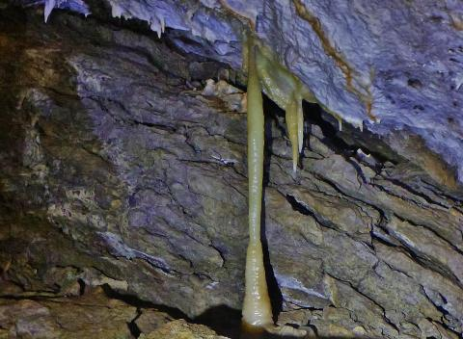
2. Hlbinný kras
Patria sem: jaskyne
stalaktit – visiaci kvapeľ
V Jaskyniach sa nachádzajú tieto útvary (kvaple)
stalagmit - stojaci kvapeľ
stalagnát – stĺpový kvapeľ

Slide 6
2. Ľadovcové procesy
- vznikajú vplyvom ĽADOVCA na reliéf

Slide 7
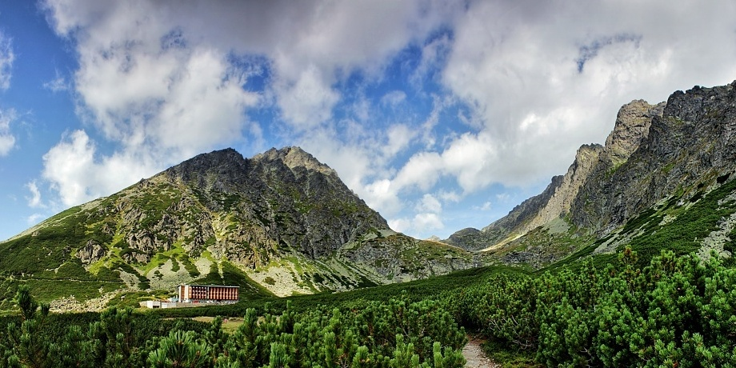
Formy, ktoré vytvorí ľadovec:
a) ľadovcová dolina v tvare U – TRÓG (Velická dolina vo Vysokých Tatrách)

Slide 8
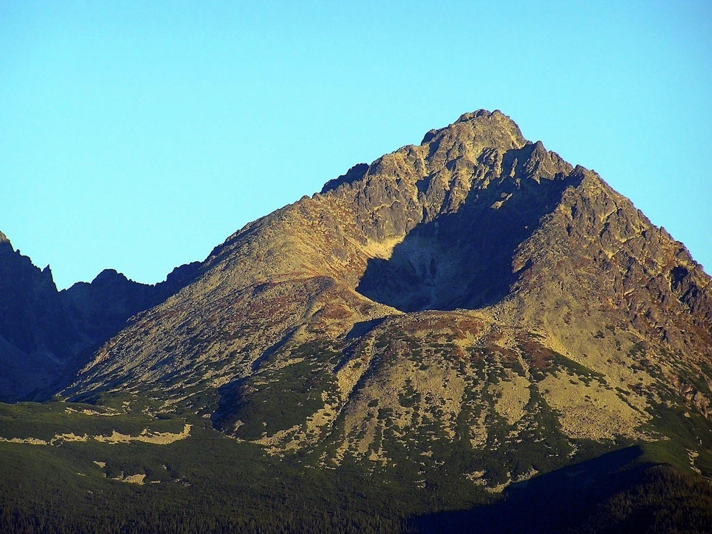
b) ľadovcový kotol – KAR
Známy ľadovcový kotol sa nachádza pod Gerlachovským štítom.
(viď obrázok)

Slide 9
c) Ostré ĽADOVCOVÉ štíty– KARLINGY

Slide 10
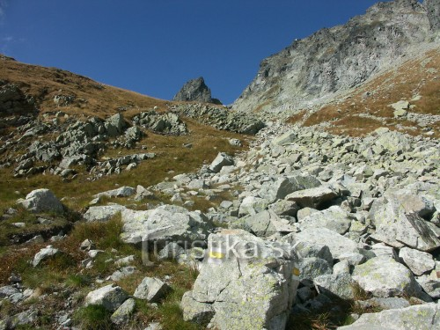
d) MORÉNA - materiál, ktorý nesie ľadovec pri kĺzaní z pohoria (sú to horniny, piesok ...)

Slide 11
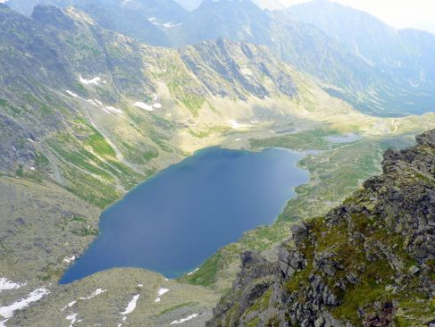
-po roztopení ľadovca vznikajú PLESÁ, napr.
Veľké Hincovo PLESO – Vysoké Tatry (najväčšie pleso na Slovensku)

Slide 12
3. Veterné (eolické) procesy
v oblastiach s chudobnou vegetáciou
(púšte, tundra)

Slide 13
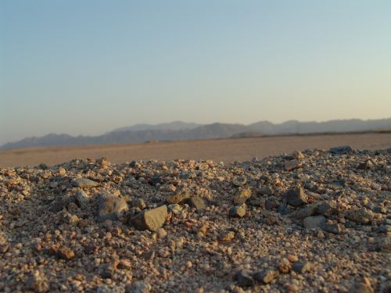
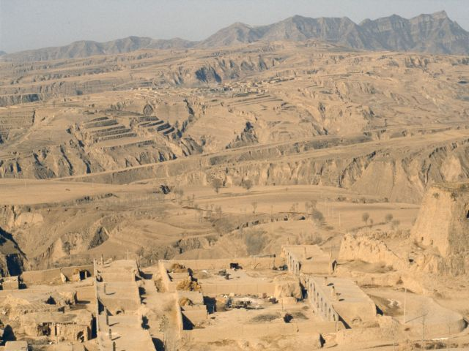
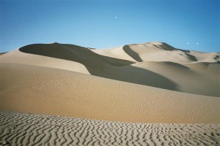
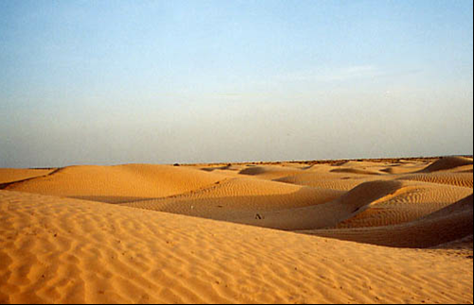
Sprašová oblasť (nafúkaná hlina), Čína
Kamenistá púšť, Sahara
duny a presypy
Piesočnatá púšť

Slide 14
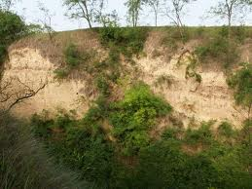
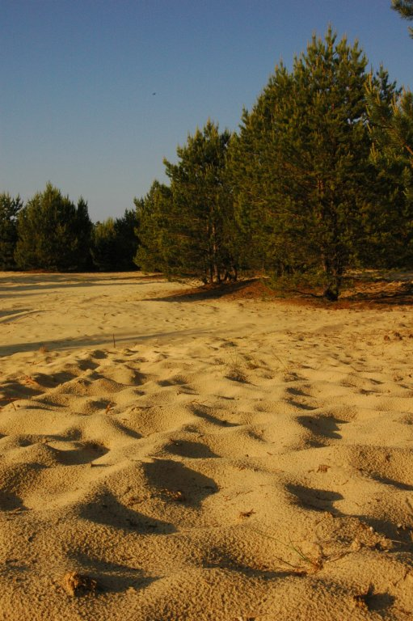
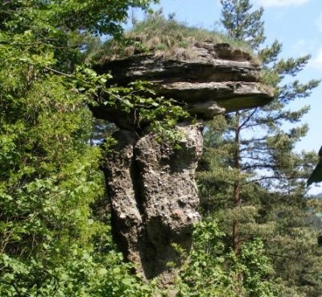
Na Slovensku máme tiež veterné formy:
2.spraše (Poddunajská nížina)
1.viate piesky (Záhorská nížina)
3.Skalný hríb, Markušovce

Slide 15
Ďakujem za pozornosť

